Slide 1
Компьютерные игры – вред или польза?
Выполнила: Корчагина Юлия 7 класс
Руководитель: Киреева Т.А.

Slide 2
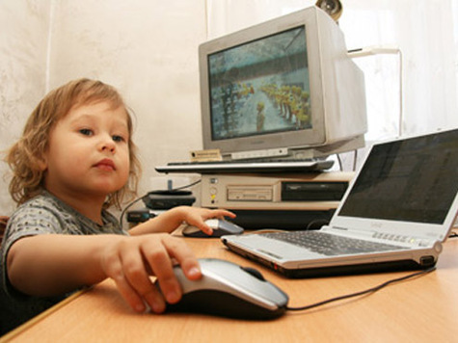
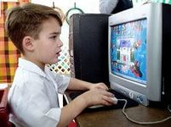

Slide 3
КОМПЬЮТЕРНЫЕ ИГРЫ –
ХОРОШО ИЛИ ПЛОХО?
Я выбрала эту тему потому, что меня заинтересовало, как же воздействуют компьютерные игры на ребенка, в какие игры можно играть, а в какие нельзя и почему?

Slide 4
Большинство школьников проводит много времени за компьютером,
он является неотъемлемой частью их жизни и не все из них знают,
какие правила надо соблюдать, чтоб сохранить своё здоровье.

Slide 5
Актуальность
компьютерные игры используются детьми разного возраста и по разному
влияют на здоровье в зависимости от времени, места, продолжительности игр.
Недостаточное знание детей и их родителей о вреде и пользе компьютерных
игр в настоящее время составляет большую проблему.

Slide 6
Цель работы:
Изучение воздействия компьютерных игр и компьютера
на организм детей.
Ответить на вопрос: «Компьютерные игры – вред или польза?»

Slide 7
Задачи:
Расширить свой кругозор;
Собрать материал о компьютерных играх;
Классифицировать и систематизировать собранный материал;
Изучить литературу, выявить основные вредные факторы компьютерных игр;
Провести социологическое исследование;
Оформить результаты проведённой работы;
Подготовить мультимедийную презентацию.

Slide 8
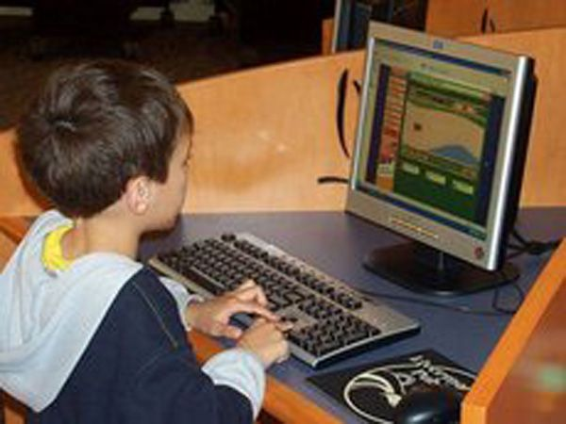
Объектом исследования является процесс использования компьютера.

Slide 9
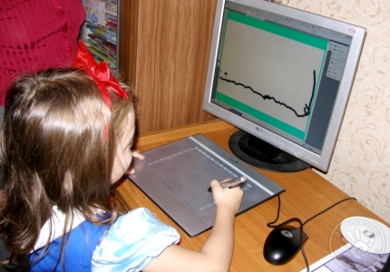
Гипотеза:
предполагаю, что при правильном использовании
компьютерных игр будет больше пользы, чем вреда

Slide 10
Компьютерные игры
Игры типа «Убей их всех!»

Slide 11
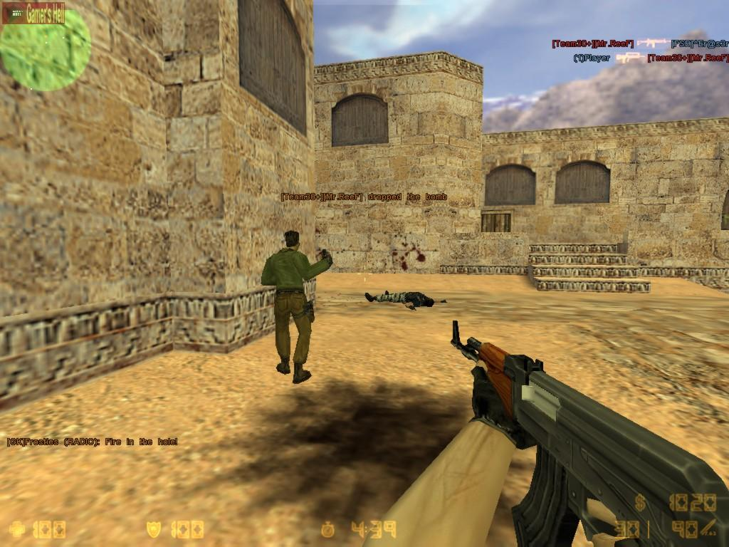
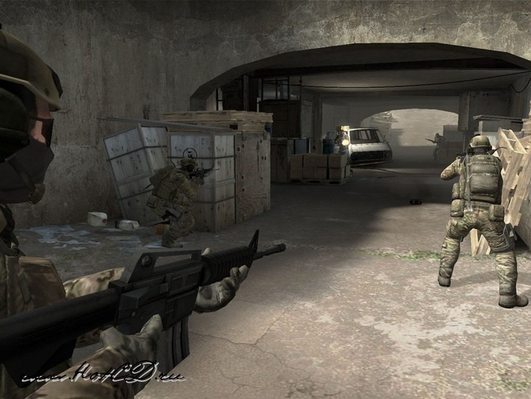
Игры «Counter Strike».

Slide 12
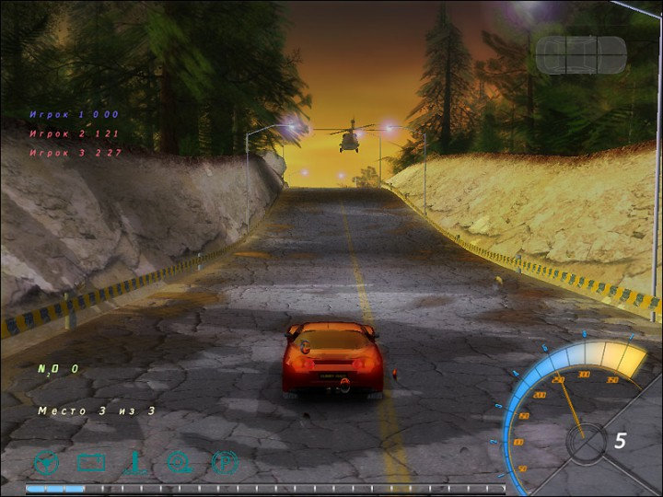
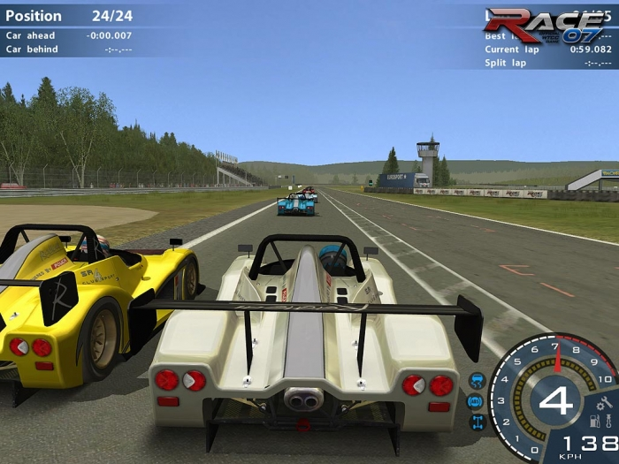
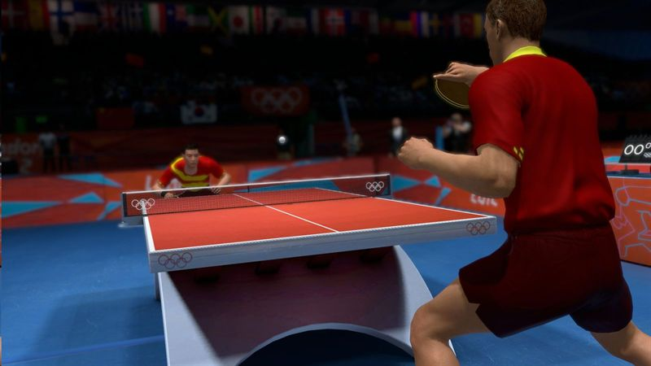
Игры гонки и спортивные

Slide 13
Стратегии

Slide 14
Игры - приключения

Slide 15
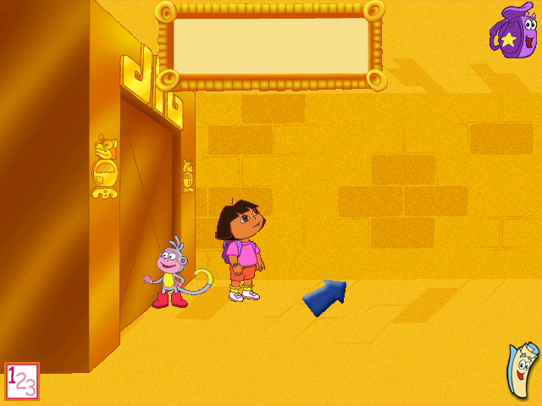
Обучающие и развивающие игры

Slide 16
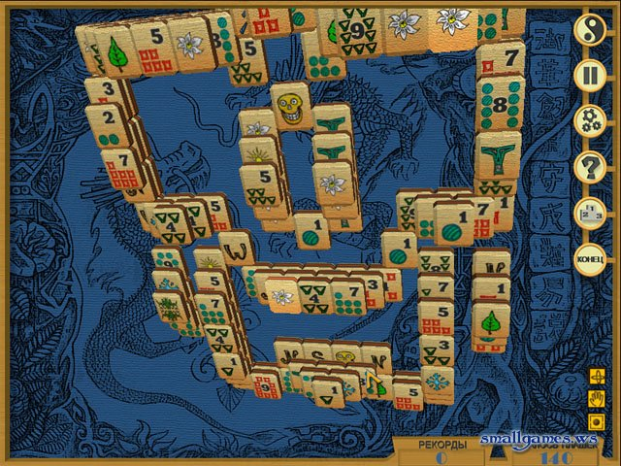
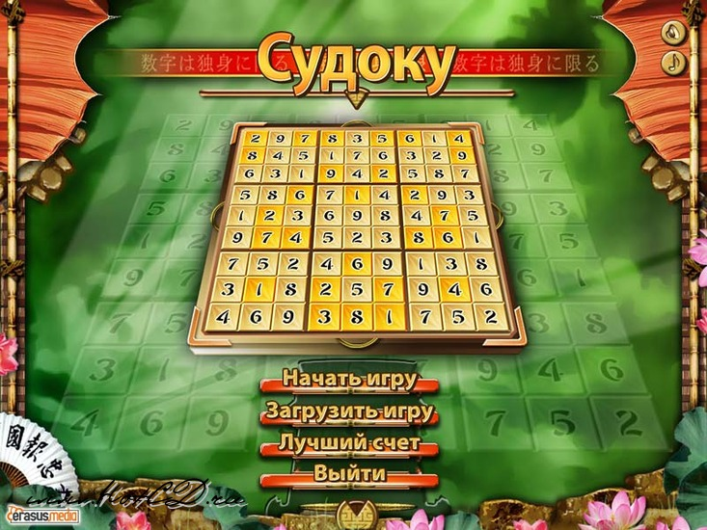
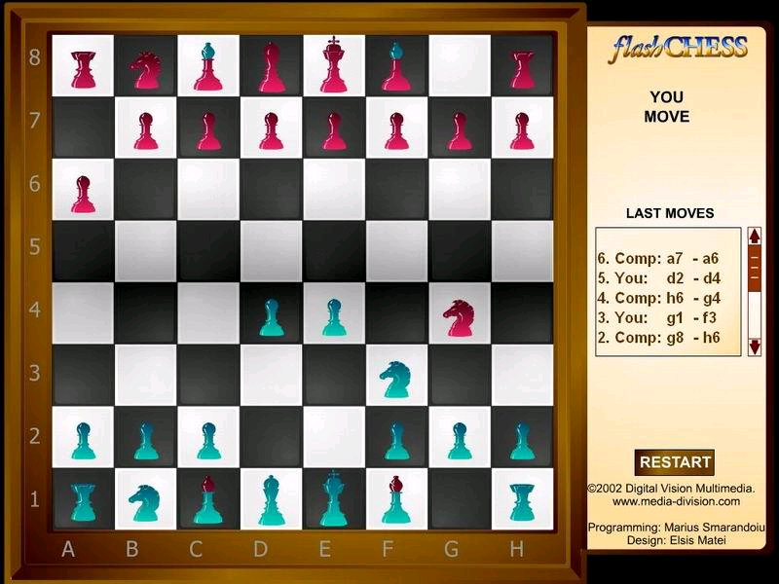
а также «головоломки», например, шахматы.

Slide 17
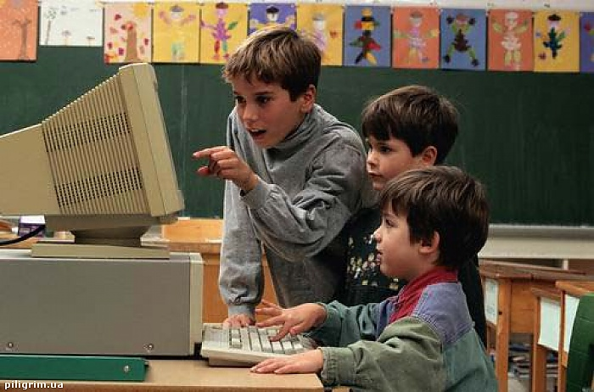
Значение и польза компьютерных игр
С его помощью работают с документами, ищут и находят необходимую информацию,
учатся, общаются по электронной почте с друзьями и коллегами со всего света, играют.
Поэтому нельзя недооценивать влияние компьютера, компьютерных игр и компьютерного спорта.

Slide 18
Вред от компьютера и компьютерных игр
Положение сидя.
Воздействие на зрение.
Электромагнитное излучение.
Перегрузка суставов кистей рук.

Slide 19
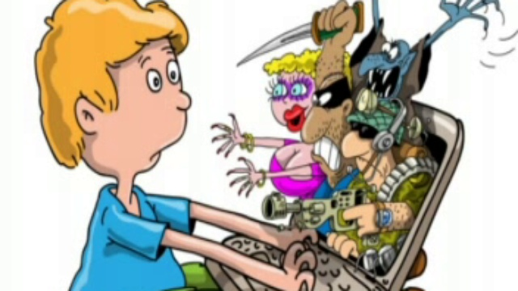
Стресс при потере информации.
Влияние компьютера на психику.

Slide 20
Исследование использования компьютерных игр

Slide 22
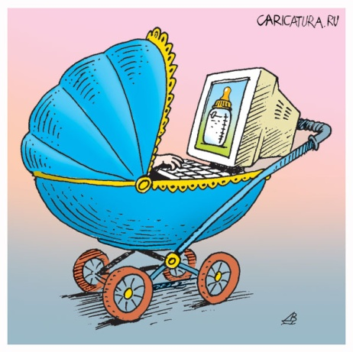

Slide 25
Многие всё-таки считают, что компьютерные игры вредны для здоровья, но это их не останавливает.

Slide 26
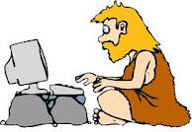
Заключение
Сгорбленная поза , долгая неподвижность приводят ко многим болезням.
Излишнее увлечение компьютерными играми мешает развиваться детскому творчеству, игры показывают придуманный мир. Но окружающий нас мир надо познавать творчески. Ребенок, часами просиживающий перед компьютером, мало читает, его интересы сужаются до размеров экрана.

Slide 27
При разумном подходе, детские компьютерные игры полезны: одни игры – это лучший способ расслабиться, другие развивают у детей скорость реакции и логическое мышление, третьи – дают возможность выплеснуть накопившуюся энергию. А совместные игры детей, посредством Интернета или локальной сети, развивают навыки общения. Но всё должно быть в меру.

Slide 28
Выводы.
Я думаю, что моя работа была полезной и для меня и для ребят,
которые увлекаются компьютерными играми. Я теперь внимательно
выбираю игры. Советую за помощью обратиться к родителям,
которые помогут определить: качество игры; жанр игры;
содержание игры.
Использование компьютерных игр позволяет:
гораздо легче и быстрее развивать память, внимание, воображение,
умение находить закономерности.
В то же время мы узнали и о вредном воздействии таких игр.
Последние исследования ученых показали, что не сам компьютер
негативно воздействует на организм человека, а неправильное его
расположение, несоблюдение временных ограничений по возрасту.

Slide 29
Играть или не играть ?
Выбор за вами…

